Slide 1
Приложение для авторизации по подписи
Организации: Гбоу №”1542”, Детский технопарк “Альтаир” на базе РТУ “МИРЭА”
Авторы: Попов Юрий Александрович, Жижин Никита <Отчество> Научный руководитель: Русаков Алексей Михайлович

Slide 2
Команда и указание их функций и решаемых задач.
Попов Юрий – В нашем проекте отвечал за “Фронтэнд” разработку и передачу данных из интерфейса в алгоритм распознавания подписи
Жижин Никита – Разрабатывает “Бекэнд” проекта. Отвечает за нейросеть и обработку данных

Slide 3
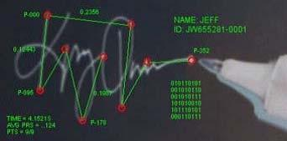
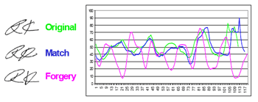
Проблема и результаты анализа
В современном мире люди все чаще сталкиваются с потребностью в регистрации в различных сервисах. Зачастую для этого нужно ввести свою почту и пароль. В связи с большим количеством получаемой информацией, люди часто забывают свои пароли от своих аккаунтов. Наш проект призван избавить пользователей от неудобств, доставляемых старыми и небезопасными методами авторизации.
мы опирались на исследования многих русских и зарубежных авторов, которые показывают, насколько неудобны существующие системы аутентификации. Например, зачастую, человек просто забывает свой пароль, и ему приходится его восстанавливать.
При анализе рынка мы нашли несколько конкурентов: 1. Система DinaSig Bio-Pen 2. Система KeCrypt 3. Система BioLink AMIS
Также существует, несколько методов идентификации человека по его почерку, таких как: онлайн-распознавание — процесс распознавания ведётся параллельно с процессом синтеза изображения; офлайн-распознавание — распознавание производится на уже сформированном изображении

Slide 4
Цель и главные задачи проекта.
Цель проекта:
Разработать технологию и написать десктопное приложение, позволяющее авторизоваться по уникальному, введённому пользователем символу
Задачи:
Проанализировать конкурентов и текущее состояние технологий, использующихся в качестве способов авторизации в различные системы.
Спроектировать логику работы приложения.
Воплотить прототип в жизнь, используя современные технологии. Добавить дополнительные функции.
Протестировать приложение, провести анализ UI и UX Определить перспективы развития проекта.

Slide 5
Дорожная карта проекта.
Проанализировать рынок для успешной интеграции нашего продукта, в системы авторизации популярных сервисов и платформ, такие как ВКонтакте, Facebook, Одноклассники, ICQ, mail.ru.
Разработка Web-версии продукта.
Проконсультироваться со специалистами в областях, связанных с нашим проектом, включая специалистов по информационной безопасности в целях оценить безопасность нашего сервиса.
Выявить баги и уязвимости системы для того, чтобы исправить их.

Slide 6
Ключевые результаты проекта
Был разработан прототип программного средства для авторизации. Принцип работы состоит в том, что пользователь будет вместо того, чтобы вводить пароль, рисовать символ – его подпись, который будет в дальнейшем распознан нашей системой.
Критерий сравнения | KeCrypt | Bio-Pen | BioLink | Предлагаемое решение
Дополнительное оборудование | Да | Да | Нет | Нет
Открытость | Нет | Нет | Нет | Да
Платформа |  | Windows | Мультиплатформенная | Windows 10
Доп лицензия | Коммерческая | Коммерческая | Коммерческая | Свободная

Slide 7
Дальнейшие шаги по работе над проектом
Тестирование и исправление ошибок
Обновление дизайна
Продумывание пиар-стратегии
Разработка Web-версии продукта.
Интеграция проекта в современные продукты

